Slide 1

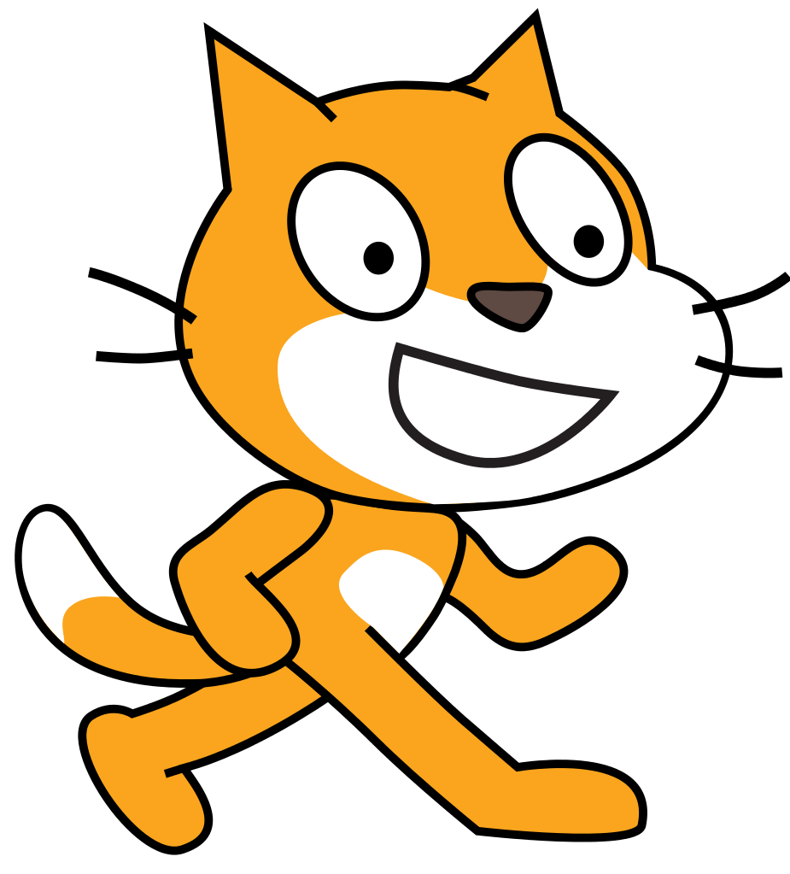
Lucas Schnüriger & Valentin Bürgler

Slide 2
Einleitung
Erste Version 2007, Version 3.0 ab Januar 2019
von MIT Professor Mitchel Resnick
Webbasierte IDE
Paradigmen:
Visuell
Imperativ
Objektorientiert
Ereignisorientiert
https://scratch.mit.edu

Slide 3
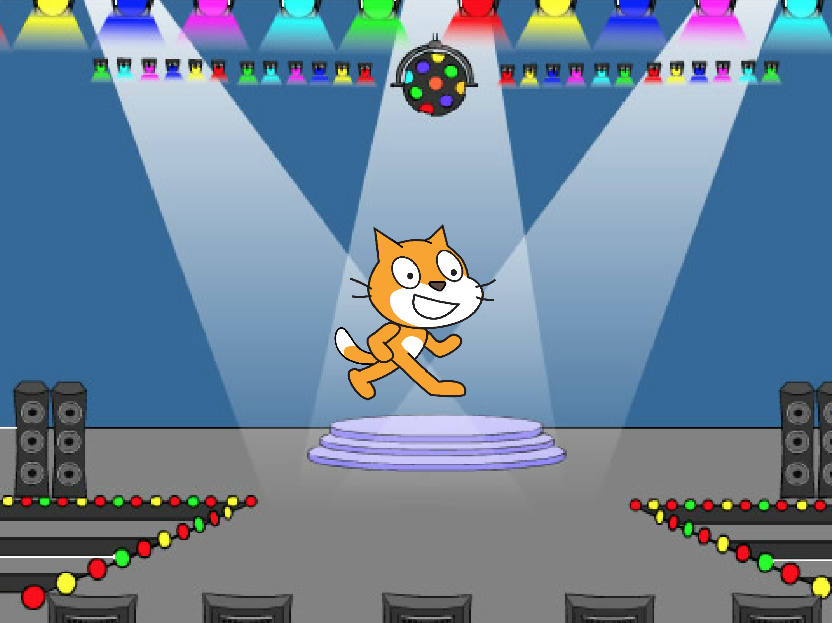
Allgemeines
„Figuren“ agieren auf einer „Bühne“
Sie können verschiedene „Kostüme“ (Grafiken) haben
Haben Skripte
Beliebig viele
Bestehen aus Blöcken

Slide 4
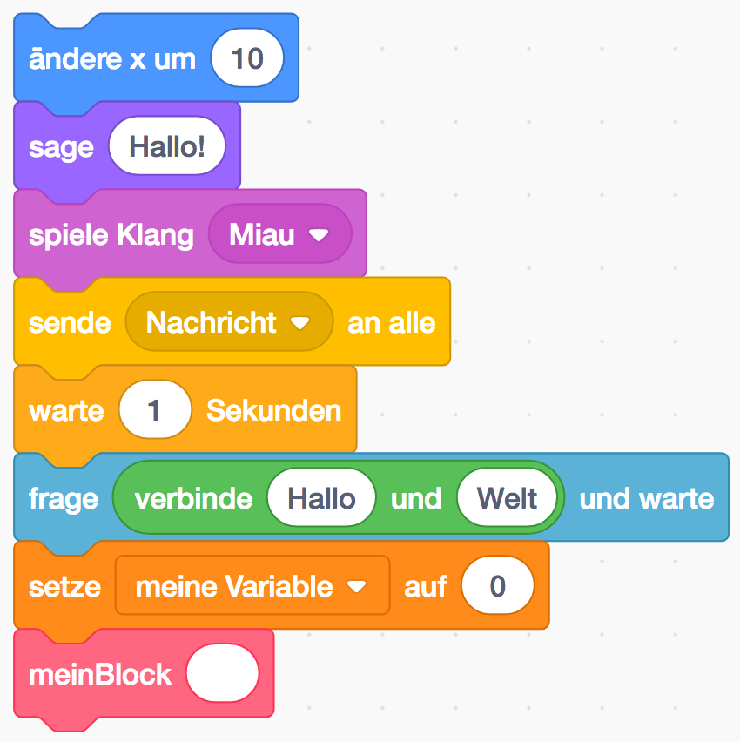
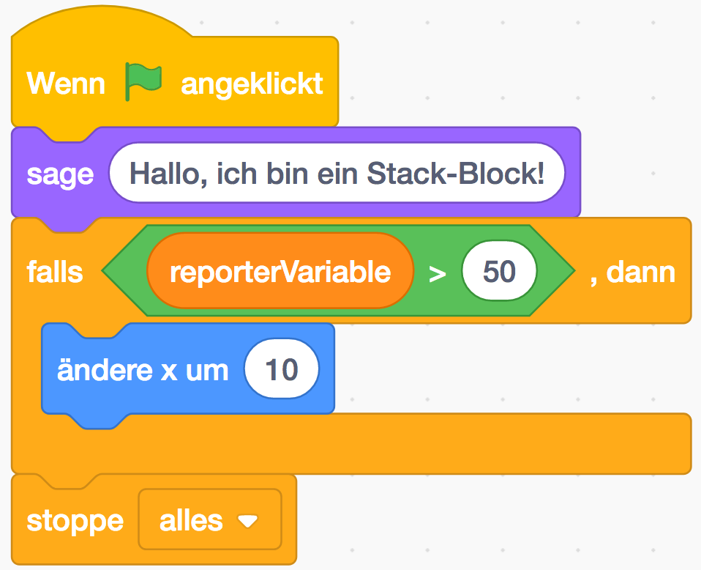
Blöcke
Form = Syntax / Typ
Farbe = Kategorie

Slide 5
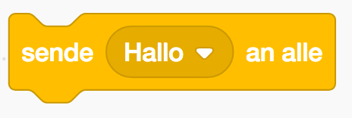
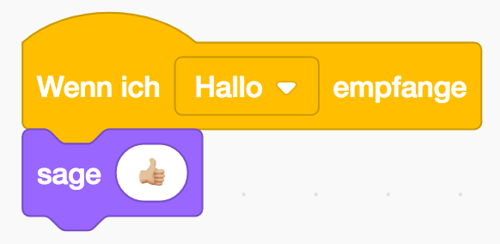
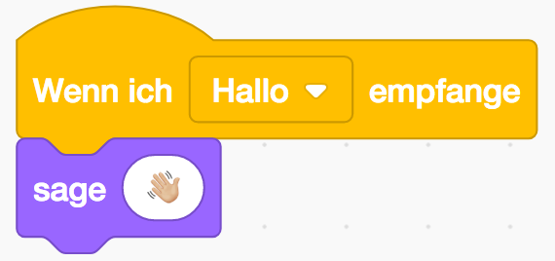
Nachrichten & Nebenläufigkeit
Broadcast einer Nachricht
Nachrichten empfangen und darauf reagieren
Mehrere Figuren können Nachrichten empfangen ➔ Nebenläufigkeit
Hallo zusammen!
👋🏼
👍🏼

Slide 6
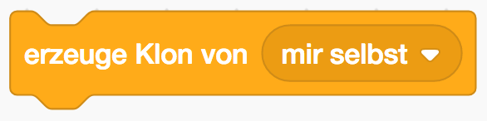
Klone (erlauben OOP)
Keine Klassen oder Vererbung
Figuren sind quasi fertige Instanzen
Zur Laufzeit kann Figur geklont werden

Slide 7
Team-Fazit
Scratch schafft was es verspricht:
Einsteigerfreundlich
Lehr-Sprache
Keine Syntaxfehler möglich
Exzessives Drag und Drop
Zum schnellen Bau von Prototypen allenfalls nützlich
Als Lehrer: Top Werkzeug!

Slide 8
Persönliches Fazit Lucas Schnüriger
Überrascht und beeindruckt von Umfang und Möglichkeiten
Broadcast Prinzip ist interessant:
Starke Trennung von Komponenten
Sehr einfache Parallelisierung
„Klickerei“ durch Drag und Drop mühsam

Slide 9
Persönliches Fazit Valentin Bürgler

